Slide 1

AIskra
Задача № 9 · ДГОЧСиПБ Москвы, ГБУ «Система 112»: ИИ-тренажёр операторов системы-112 и диспетчеров ДДС

Slide 2

КОМАНДА «АИСКРА»
Краткое описание решения:
Учебная среда в точной копии АРМ-112 и АРМ ДДС. ИИ генерирует сценарии вместе с эталоном, играет заявителя и старшего группы, система сама оценивает карточку и работу ДДС, преподаватель ведёт занятия и видит аналитику.
О команде
Капитан: Алексей Подколзин, DS / ML / AI
Кол-во участников: 4 человека
Краткое описание:
как образовалась команда? — вместе работали в Сбере: познакомились на работе и подали заявку на хакатон
место работы/учебы участников? — СБЕР, ex-Сбер
Город и регион: Московский регион
Уникальность решения:
Заявитель в стрессе по пособиям ЦЭПП МЧС: 15 профилей, состояние меняется от речи оператора, голос с эмоцией, отдельная оценка по профстандарту 12.002. Работает офлайн, в изолированном контуре.
8

Slide 3

КОМАНДА «АИСКРА»
Алексей
Подколзин
Алексей
Иванов
Жамиль
Якупов
Дамир
Хафизов
Капитан, DS / ML / AI
GitHub: Fosh1er
ex-Сбер
DS / ML / AI
GitHub: ivnvs-Storage
СБЕР
DS / ML / AI
GitHub: zhamilka1
СБЕР
DS / ML / AI
GitHub: damirai
СБЕР

Slide 4

ИСТОРИЯ КОМАНДЫ
Краткая история команды:
01
Познакомились, работая в Сбере, и вместе подали заявку на ЛЦТ-2026. Работали по Spec Driven Development: ТЗ → спецификация → ADR → код и тесты → PR в main.
Почему вы выбрали именно эту задачу
из предложенных на хакатоне?
02
Ошибка оператора 112 стоит минут и жизней, а учебных вызовов нет: вводные пишут вручную. Захотели тренажёр, где ИИ играет живого заявителя, а оценка объективна и опирается на нормативы.
С какими основными сложностями или вызовами
вы столкнулись и как их преодолели?
03
Изолированный контур без GPU: всё работает и без модели — по правилам, модель только добавляет живую речь. Интерфейс АРМ копировали по скриншотам заказчика, классификатор — 1281 тип.
ИИ-заявитель слишком быстро успокаивался. Вынесли его состояние в детерминированный движок и опёрли правила на пособия ЦЭПП МЧС.

Slide 5
КОРОТКО О РЕШЕНИИ
Техническая суть решения
Маркетинговая суть решения
Модульный монолит FastAPI + React, PostgreSQL, docker compose; REST API — 117 операций
ИИ за портами: любая OpenAI-совместимая модель (Ollama, vLLM) или офлайн-режим
Эталон карточки и ДДС — правилами из классификатора заказчика, модель пишет только речь
Автооценка по формулам с весами, ИИ-судья, бенчмарк ошибок для проверки достоверности
Заявитель в стрессе: 15 профилей, движок состояния по шкале ECCS, отдельный блок оценки
Голос: Whisper, синтез с эмоцией, разговор без рук
393 автотестов, mypy --strict, контроль границ модулей
Учебный центр ГБУ «Система 112»: практика без реальных вызовов и ПДн
Занятие — за 5 минут, отчёт, разбор и черновик отзыва — автоматически
Допуск к дежурству по шкале Программы подготовки ЕДДС, протокол для печати
Тиражирование: ЕДДС районов и другие регионы — меняются только справочники
Дальше: пилот в учебном центре, потоковый голос, поиск по учебным материалам

Slide 6
ПРОБЛЕМА И РЕШЕНИЕ
Проблема
По нормативу ПП РФ № 1931 у оператора 112 — 75 секунд, чтобы опросить заявителя в стрессе и заполнить карточку (классификатор — 1281 тип происшествий). У диспетчера ДДС — 30 секунд на решение. Ошибка стоит времени реагирования.
Как сейчас
Вводные пишут вручную, их мало и их запоминают. Карточки проверяют вручную: долго и субъективно. «Неудобного» заявителя играет наставник.
АИскра
ИИ генерирует сценарии с эталоном и играет заявителя в нужном состоянии. Система сама оценивает работу и копит данные для допуска.

Slide 7
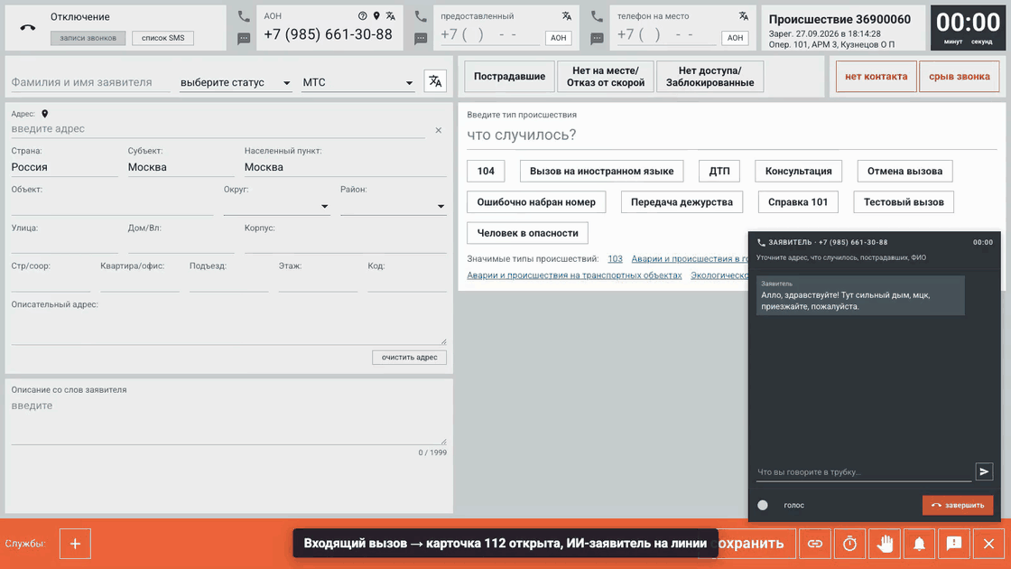
ДЕМО ЗА 30 СЕКУНД

Slide 8
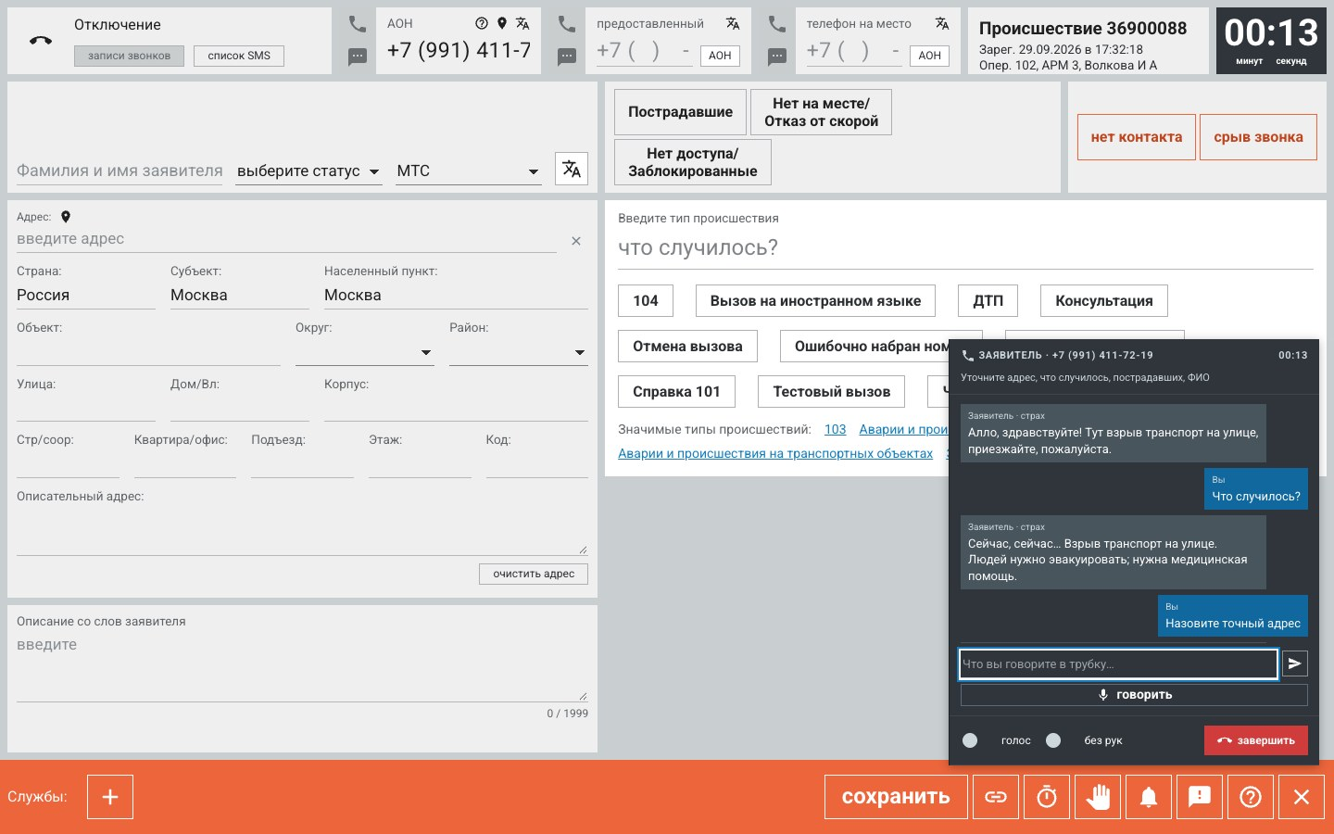
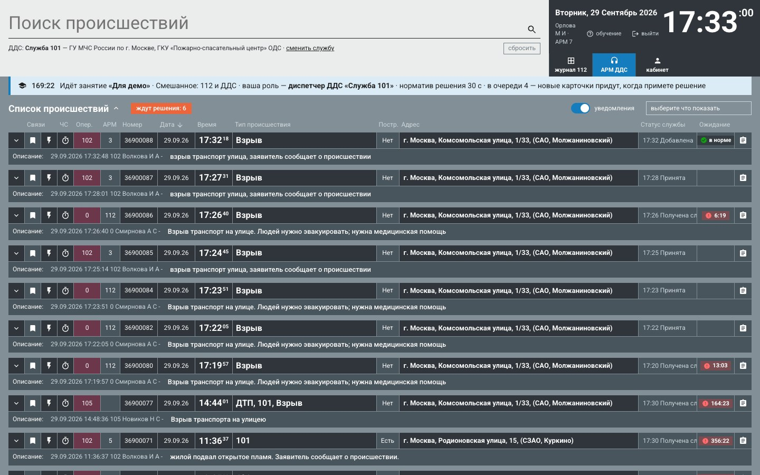
ЭМУЛЯТОР АРМ
Копия рабочих мест заказчика
Журнал и карточка 112, опросная карта классификатора, адрес со справочником и картой, автоподбор служб по матрице.
Входящий учебный вызов: ИИ-заявитель отвечает только тем, что есть в легенде, — текстом или голосом.
АРМ ДДС: очередь с таймерами, «Принята / Не принята», статусы до «Работы завершены», IP-телефон.
Подсказки по кнопкам для новичка; таймер стоит, пока он их читает.

Slide 9
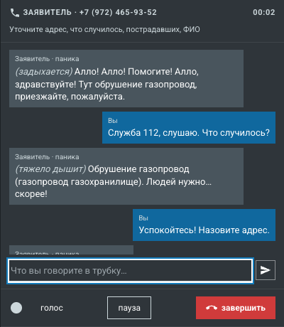
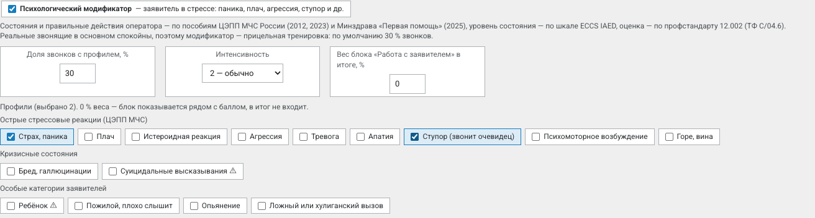
ЗАЯВИТЕЛЬ В СТРЕССЕ
15 профилей по пособиям ЦЭПП МЧС: паника, плач, истерика, агрессия, ступор, суицидальные высказывания, ребёнок и др.
Состояние по шкале ECCS 1–5 меняется от речи оператора: «Успокойтесь!» — сразу хуже, «я на линии» и повторная настойчивость — лучше. В панике адрес не назвать.
Преподаватель включает модификатор в занятии: доля звонков, профили, интенсивность, вес оценки.

Slide 10
РАБОТА С ЗАЯВИТЕЛЕМ В СТРЕССЕ
01
Контакт и данные
04
Недопустимые действия
приветствие, обращение по имени, адрес подтверждён повтором
«успокойтесь», упрёки, угрозы, вредные советы — критические
02
Ответ на эмоцию
05
Решение и исход
признал эмоцию и перевёл в действие — в пределах одной реплики
психолог и скорая, если нужны; уровень ECCS от начала к концу
03
Приёмы для состояния
06
Тон и голос
повторная настойчивость, вопрос-выбор, прямой вопрос о суициде
ИИ-судья по 7 вопросам аудиоконтроля; паузы и перебивания
Основание: профстандарт 12.002, ТФ C/04.6 — аудиоконтроль адекватности речи оператора состоянию заявителя. Блок считается отдельно от балла 112.

Slide 11
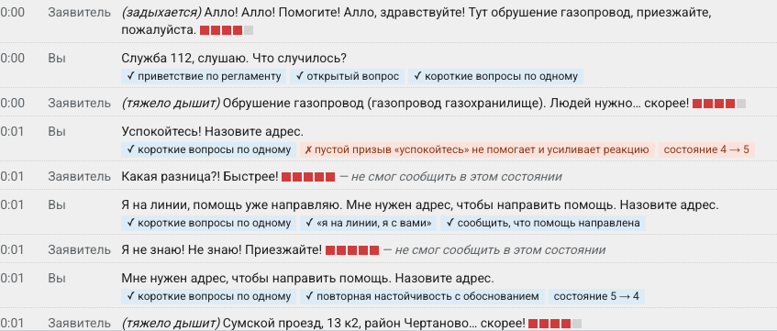
РАЗБОР ЗВОНКА ПО РЕПЛИКАМ
Что видит обучающийся
Каждая реплика: какие приёмы найдены (✓) и какие ошибки (✗) — с объяснением и ссылкой на источник.
Как менялось состояние заявителя: «успокойтесь» — 4 → 5, повторная настойчивость — 5 → 4.
Когда заявитель «не смог сообщить» адрес — и почему.
Формат дебрифинга PEARLS

Slide 12
ГОЛОС И ЭМОЦИИ
01
02
03
04
Эмоции от тона
Синтез с эмоцией
Без рук
Разбор
Напряжение, доверие и готовность отвечать 0–10 меняются от реплик оператора.
Голос роли: заявитель, старший группы, служба. Эмоция — стилем, в контуре — темпом.
Микрофон слушает весь звонок, можно перебить заявителя, эхо отсекается.
График напряжения по репликам и слова оператора, которые его изменили.

Slide 13
ПРЕПОДАВАТЕЛЬ
01
02
03
Банк и занятия
Отчёт и отзыв
Аналитика и допуск
Генерация сценариев с эталоном, прогон и утверждение. Занятие: роли, темп, нормативы, модификатор. Мониторинг на плитках.
Автооценка по эталону, экспертная правка, тепловая карта, разбор разговора. Отзыв каждому: черновик от ИИ, правка, история.
Норматив / факт по форме 1/112, профиль обучающегося, подбор задания по слабым местам, допуск по шкале ЕДДС.

Slide 14
ОФИЦИАЛЬНЫЕ ИСТОЧНИКИ
Документ | Что взяли
ПП РФ № 1931 (ред. 2025) | нормативы: карточка 75 с, решение ДДС 30 с, психологическая поддержка до 30 мин
Профстандарт 12.002 (приказ Минтруда № 681н) | критерии оценки, учёт состояния заявителя, аудиоконтроль C/04.6
ЦЭПП МЧС России: пособия 2012 и 2023 | острые стрессовые реакции, приёмы помощи, недопустимые действия
Минздрав «Первая помощь» 2025, приказ № 220н | речевой стандарт: короткие фразы, без «не», без слов-триггеров
Программа подготовки ЕДДС (2023), ГОСТ Р 22.7.01 | шкала допуска 90/75/60 %, разбор смены
Шкала ECCS IAED; APCO/NENA 1.107.2-2025; NENA-STA-001 | уровень заявителя, контроль звонка, повторная настойчивость, вопрос о суициде
Около 100 проверенных источников с выжимками — docs/research. У каждого правила в коде есть ссылка на источник, обучающийся видит её в пояснении ошибки.

Slide 15
ТЗ И НАГРУЗКА
83 из 83
все требования ТЗ выполнены: обязательные, желательные и возможные
p95 — 16 мс
отклик при 100 пользователях и данных за год; норма — до 2 с
393 автотестов
253 карточки в секунду при записи; отчёт по занятию — 4,1 с

Slide 16

АРХИТЕКТУРА И ВНЕДРЕНИЕ
Один docker compose: nginx с TLS, FastAPI, PostgreSQL 16, Ollama — по профилю
Сервер по ТЗ: 6 ядер, 32 ГБ, без GPU; внешние сети не нужны
Языковая модель: любая OpenAI-совместимая — Ollama, vLLM, llama.cpp. Для сервера без GPU рекомендованы Qwen2.5 7B (сценарии, ИИ-судья) и 3B (реплики собеседников)
Демо-стенд: Nemotron-3 Super 120B через OpenRouter — внешний API только по разрешению заказчика
Модель говорит, правила решают: эталон, службы и баллы считают правила; у 9 задач ИИ своя модель, температура и кэш в config/ai.yaml; без модели — офлайн-режим
Голос: Speaches — Whisper и Piper на CPU; на демо — через API
Безопасность: права на каждом запросе, аудит всех значимых действий, 152-ФЗ — только синтетические данные
Внедрение: docker compose up → импорт справочников заказчика → учётки и группы → занятие

Slide 17
ПЛАН РАЗВИТИЯ
Пилот
занятия в учебном центре, калибровка оценки с экспертами (κ, ICC)
Сценарии из практики
обезличенные разборы реальных вызовов как основа новых сценариев
Потоковый голос
дуплексный канал, потоковые ответы модели
1
2
3
4
5
Материалы
поиск по учебным материалам на эмбеддингах, журнал учёта занятий
Тиражирование
ЕДДС районов и другие регионы: меняются только справочники

Slide 18
МАТЕРИАЛЫ РЕШЕНИЯ
Репозиторий: github.com/Fosh1er/MCHS_hack_AIskra
Пояснительная записка: docs/delivery/out — DOCX и PDF, 49 страниц
Новые возможности: docs/delivery/Новые_возможности.md
Руководства пользователя: docs/manuals — преподаватель и обучающийся
Исследование и источники: docs/research
Скринкаст: docs/demo/АИскра_скринкаст.mp4

